Slide 1
ورشة تدريبية
للمونتاج

Slide 2
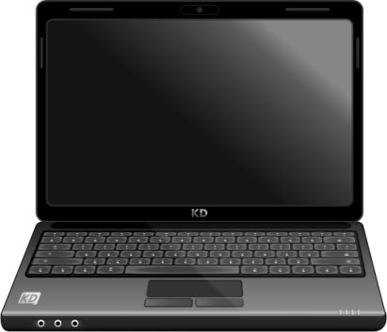
الهدف من الورشة التدريب على البرامج التالية
موجود على اغلب الحواسيب
محرر الفيديو
و
باستخدام الجوال
Viva video

Slide 3
المونتاج

Slide 4
ما هو المونتاج ؟
هو فن اختيار وترتيب المشاهد وطولها الزمني على الشاشة، بحيث تتحول إلى رسالة محددة المعنى

Slide 5
خطوات عمل مونتاج؟
اختيار الصور
استخدام أحد برامج المونتاج
حذف وإضافة وتعديل
إضافة التأثيرات
مشاهدة المشهد مجدداً

Slide 6
برنامج محرر الفيديو

Slide 7
الخطوة الاولى

Slide 8
الخطوة الثانية

Slide 9
الخطوة الثالثة(مكتبة المشروع)

Slide 10
الخطوة الرابعة (لوحة العمل)

Slide 11
الخطوة الاخيرة

Slide 12
Viva videoبرنامج

Slide 13
الخطوة الاولى

Slide 14
الخطوة الثانية اختيار المقاطع والصور

Slide 15
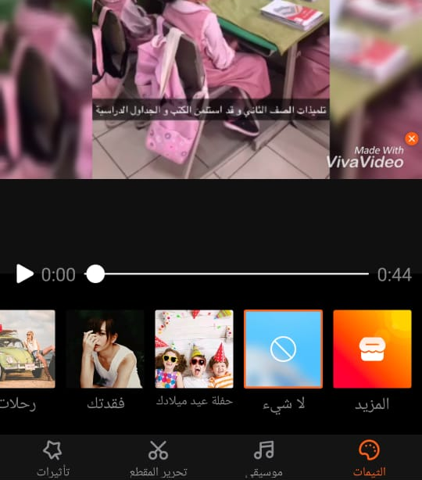
الخطوة الثالثة (الثيمات)

Slide 16
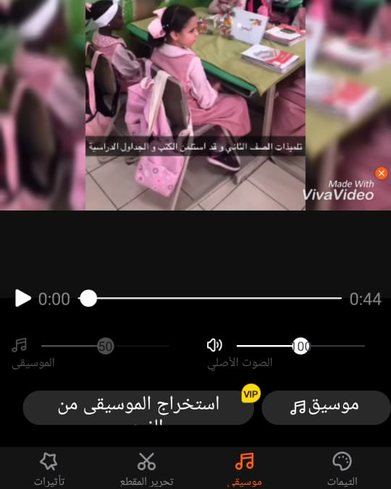
الخطوة الرابعة(الصوت)

Slide 17
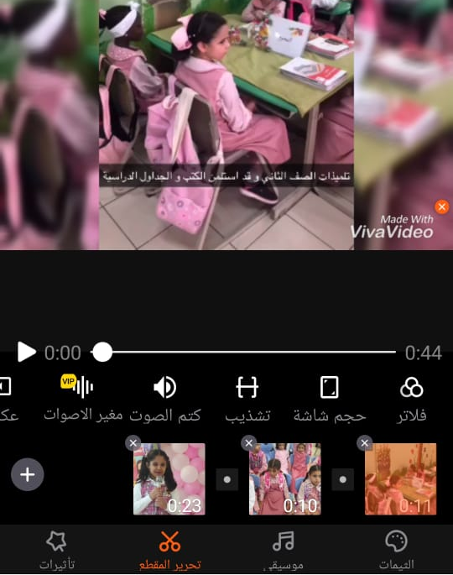
الخطوة الخامسة (تحرير المقطع)

Slide 18
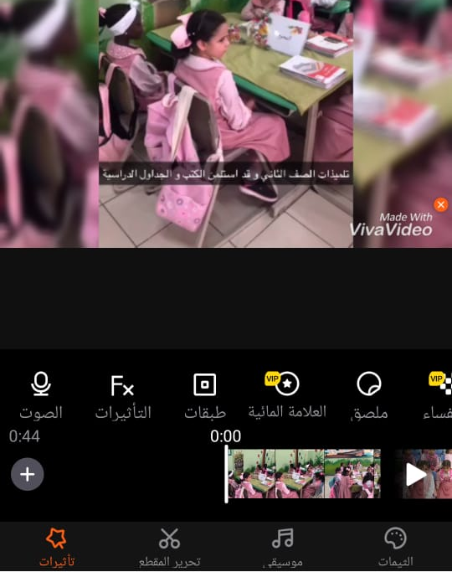
الخطوة السادسة (التاثيرات)

Slide 19
الخطوة الاخيرة(الحفظ والنشر)

Slide 20
وآخر دعوانا أن الحمد لله رب العالمين والصلاة والسلام على أشرف المرسلين سيدنا محمد وعلى آله وصحبه أجمعين
تقديم عائشة برهان

